Slide 1
স্বাগতম

Slide 2
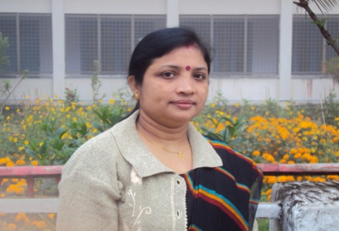
পরিচিতি
বীণা রানী দেবনাথ
সহশিক্ষকঃ আইসিটি
আউশকান্দি র, প উ/প ও কলেজ ।

Slide 3
শ্রেণি সপ্তম
বিষয়ঃ বাংলা ১ম পত্র
সাধারণ পাঠঃ কবিতা
বিশেষ পাঠঃ মানুষের সেবা
সময়ঃ ৩৫মিনিট
তারিখঃ ২০/০১/২০১২

Slide 4
শিখন ফল
এই পাঠ শেষে শিক্ষার্থীরা-
১। কবি পরিচিতি বলতে পারবে।
২। আল্লাহর সন্তুষ্টি লাভ করার উপায় বর্ণনা করতে পারবে।
৩। “মানুষের সেবা কবিতার মর্মকথার সাদৃশ্য উল্লেখ করতে পারবে।
৪।“আল্লাহর সান্নিধ্য পেতে হলে মানুষকে ভালবাসতে হবে উক্তিটি বিশ্লেষণ করতে পারবে।

Slide 5
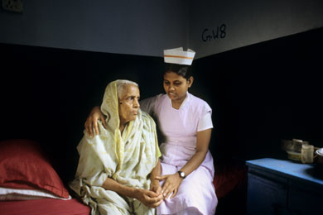
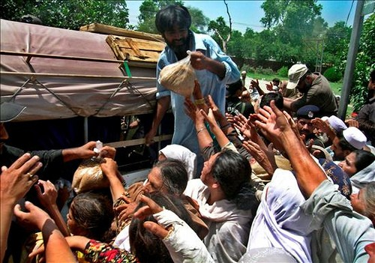

Slide 6
মানুষের সেবা
আবদুল কাদির

Slide 7
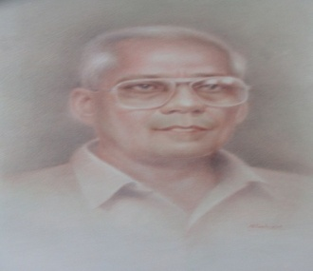
আড়াইসিদ্ধা ব্রাহ্মণবাড়িয়া
৫ মিনিট
১লা জুন ১৯০৬
গ্রাম জ়েলা
জন্ম
বিখ্যাত কাব্যগ্রন্থ
সম্পাদক
‘দিলরুবা’
‘মাহেনও’
কোন কবি
মৃত্যু
‘ছান্দসিক কবি’
১৯শে ডিসেম্বর ১৯৮৪

Slide 8
পাঠ বিশ্লেষণ
মানুষের সেবা কবিতায় কবি মানুষের ধর্মসাধনার ক্ষেত্রে মানবসেবার গুরুত্তের প্রতি আমাদের দৃষ্টি আকর্ষণ করেছেন। স্রষ্টার সৃষ্টি মানুষকে উপেক্ষা ও অবজ্ঞা করে কেবল স্রষ্টার বন্দনা করলেই যে স্রষ্টাকে খুশি করা যায় , তা নয়।
মানুষের ধর্মসাধনায় প্রকৃত সাফল্য আসে দীনহীন মানুষের সেবার মধ্য দিয়ে । এতেই স্রষ্টা সন্তুষ্ট হন এবং মানবজীবনের সাফল্য অর্জিত হয়।
রোগাকাতর মানুষের পরিচর্যার মধ্য দিয়ে , নিরন্ন মানুষকে ক্ষুদার অন্ন জুগিয়ে , তৃষ্ণার্তের তৃষ্ণা মিটিয়েই মানুষ স্রষ্টার সন্তুষ্টি অর্জন করতে পারে।

Slide 9
শব্দার্থ ও বাক্য গঠন
৯ মিনিট
আদম সন্তান
মানুষের আদি পিতা
ছিনু
ছিলাম
করতার
স্রষ্টা
পুনরপি
আবারও
বারি
পানি

Slide 10
দলীয় কাজঃ
8মিনিট
আল্লাহর সন্তুষ্টি লাভের উপায় বর্ণনা কর।

Slide 11
মূল্যায়ন
১। সেবা বলতে কি বুঝ?
২। আল্লাহর সন্তুষ্টি লাভ করা যায় কিভাবে ?
৩। কাদেরকে শুশ্রুষা করলে আল্লাহকে পাওয়া যায়?
৪। প্রকৃত পূণ্য অর্জন করা যায় কিভাবে?

Slide 12
বাড়ির কাজ
৩ মিনিট
আল্লাহর সান্নিধ্য পেতে হলে মানুষকে ভালবাসতে হবে এ সম্পর্কে তোমার মতামত ব্যক্ত কর।

Slide 13
ধন্যবাদ

